Slide 1
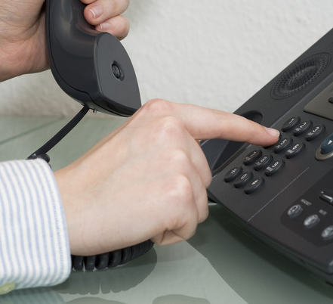
第二课 请按

Slide 2
想一想
1.你知道电话是由谁在什么时候发明的吗？
2.从发明到现在，电话发生过哪些变化？
3.你觉得电话在你的生活中占有什么样的位置？
4.在孤独寂寞的时候，你会用什么方法排除？
5.在现代社会中，你觉得电话是缩短人们之间的距
离还是加大？

Slide 3
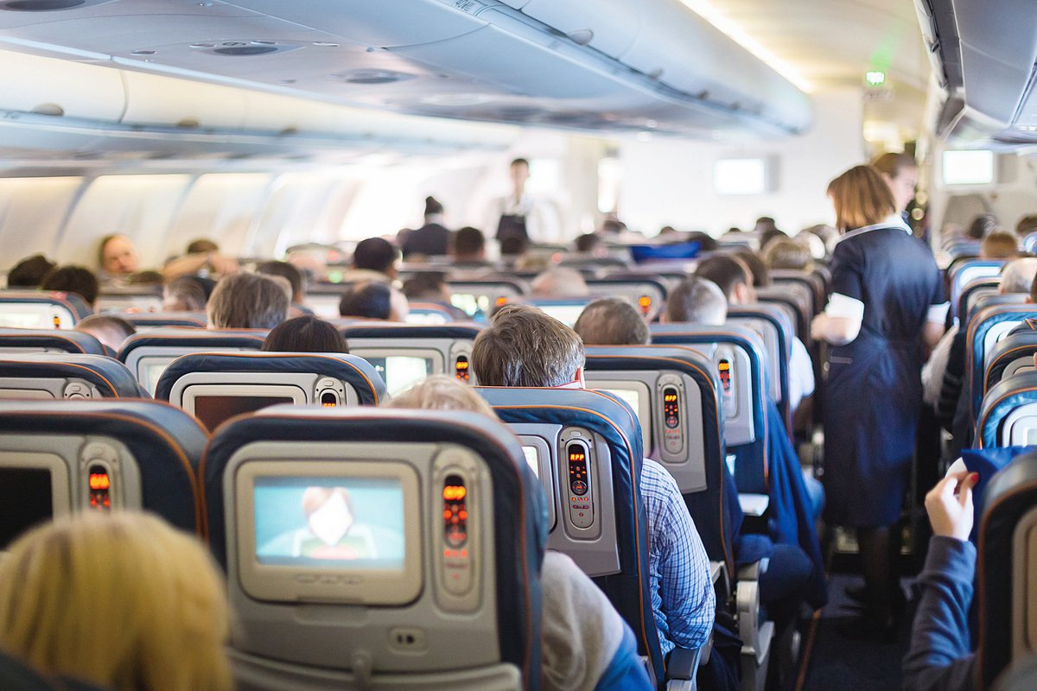
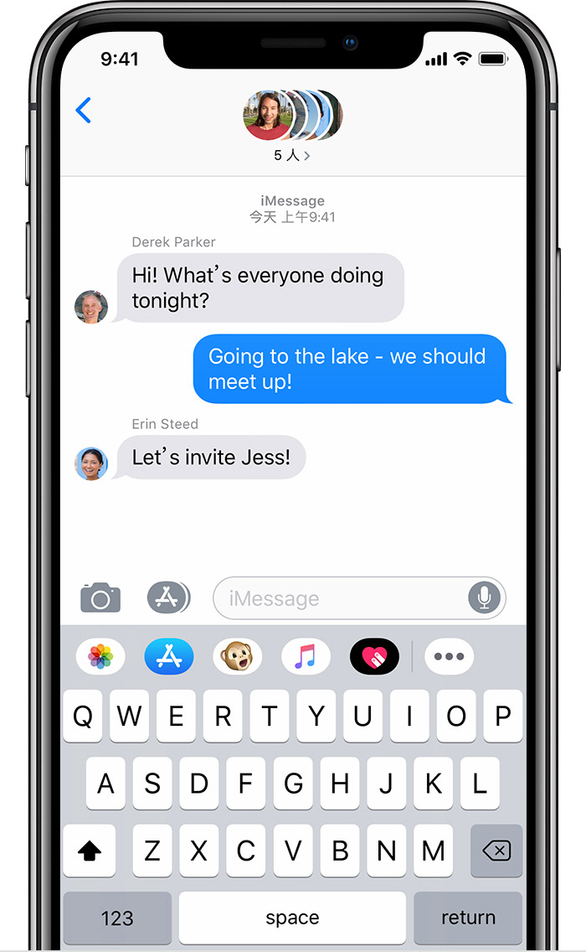
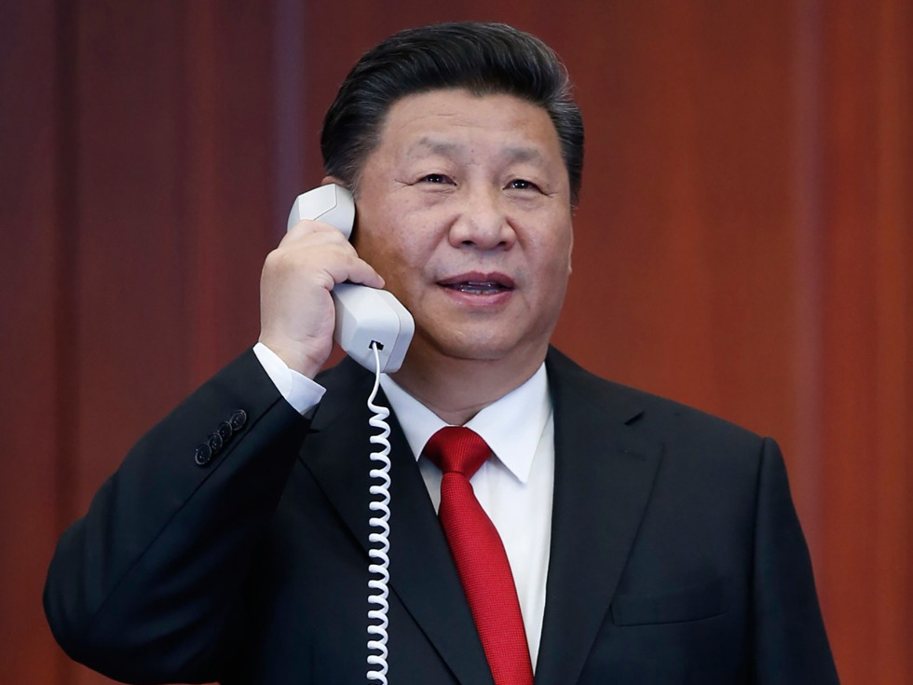
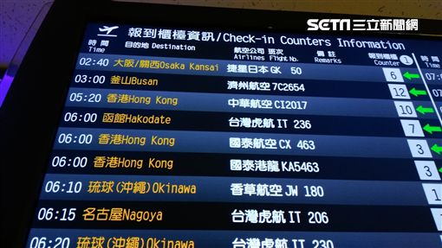
搭乘
dāchéng
讯息
xùnxí
致电
zhìdiàn
班机
bānjī

Slide 4
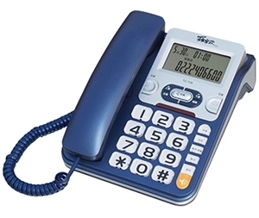
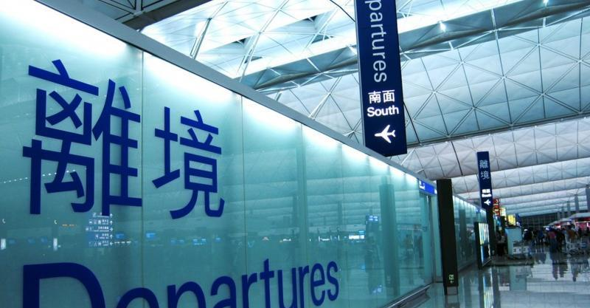
按钮
ànniǔ
离境
lí jìng
航空公司
hángkōng gōngsī

Slide 5
事情不知道是从几时开始的，江世平有一日打电话到航空公司询问父母搭乘的飞机何时由温哥华抵港，就听到了以下的讯息。 “多谢你致电华东航空公司，假如你想知道今日班机抵港时间，请按403，假如你想知道班机离境号码，请按228……” 世平用的正是按钮号码，她把这个录音讯息听到一半已经忘记抵港班机时间该按什么号码，只得重听一次，才按403，她听到录音带说：“自温哥华抵港第838班机抵港时间为13：00，自多伦多……”

Slide 6
不必
búbì
省却
shěngquè
实惠
shíhuì
固定
gùdìng

Slide 7
作风
zuòfēng
订阅
dìngyuè
宇宙
yǔzhòu

Slide 8
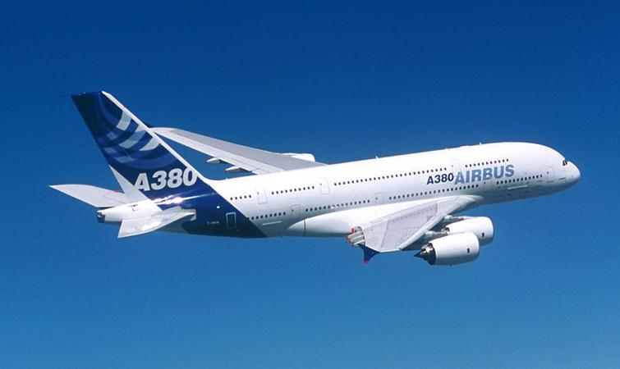
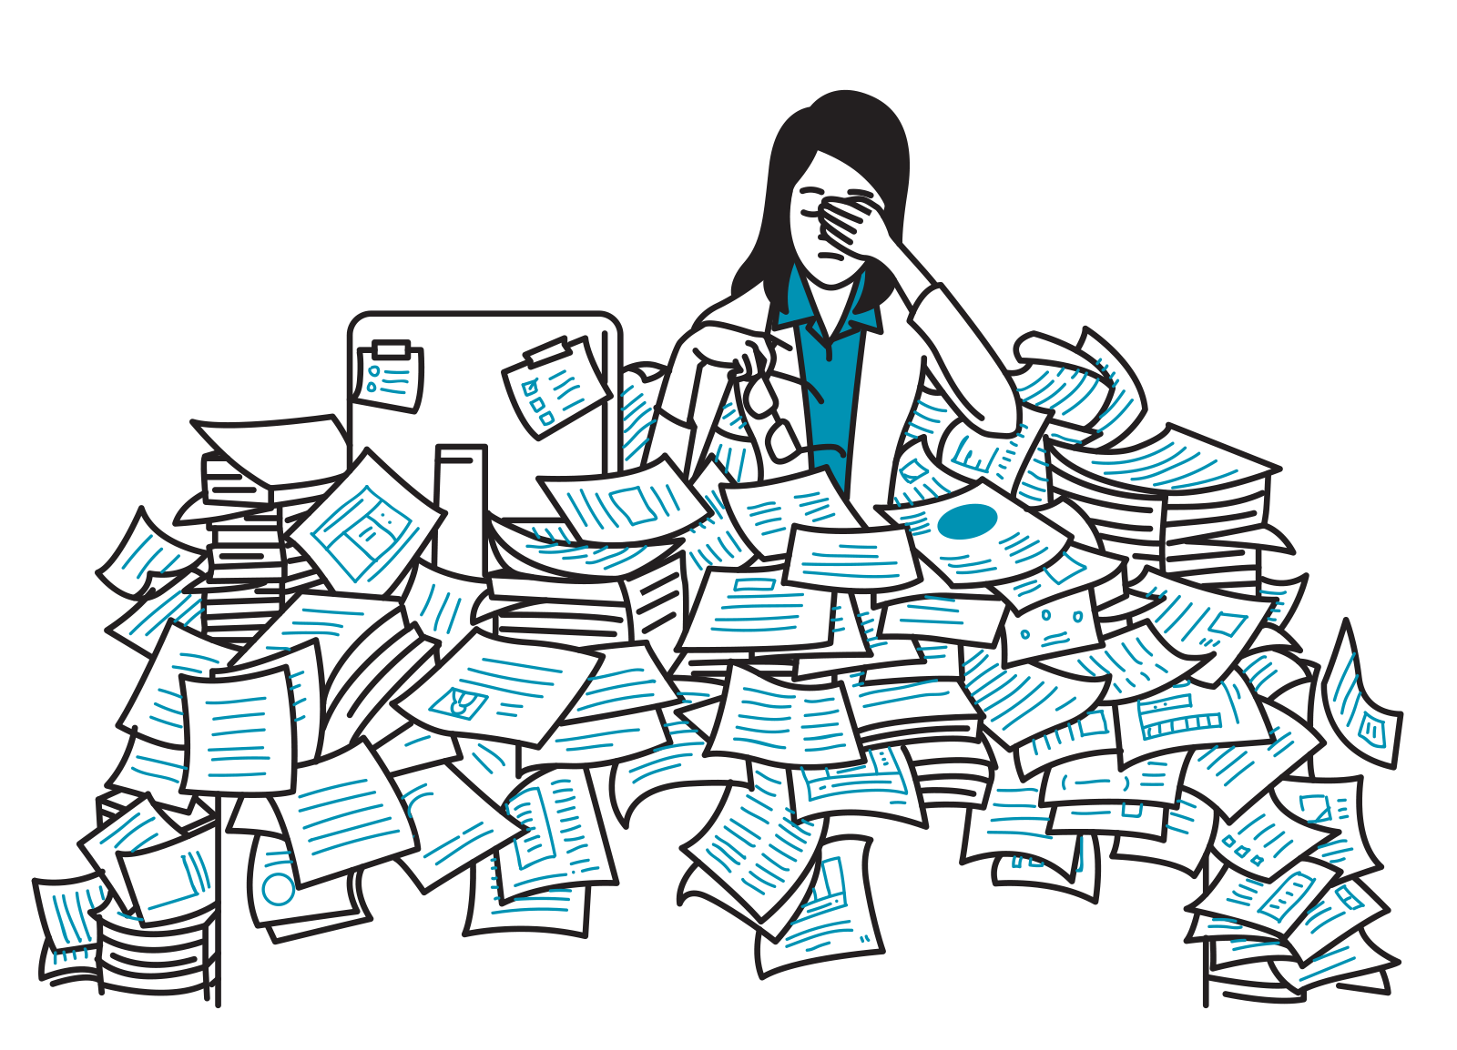
发行
fāxíng
架
jià
编辑
biānjí
追究
zhuījiù

Slide 9
不必
búbì
未必
wèibì

Slide 10
不必
búbì
未必
wèibì
语义
不必 | 未必
1.“必须”的否定。 2.不需要、用不着。 | 1. “必定”的否定。 2.不一定。

Slide 11
不必
búbì
未必
wèibì
1.他不必来了。→他用不着来了。
2.他未必会来。→他不一定会来

Slide 12
不必
búbì
未必
wèibì
用法
1.都是adv. 2.“不必”和“未必”主要区别在词义上。

Slide 13
不必
búbì
未必
wèibì
1.明天的考试你不必/未必太过担心，你已经准备得很充
分了，一定能顺利通过。
2.父母的细心照料对孩子来说不必/未必是好事，有时反而会使孩子更加无能。

Slide 14
近义词1
实惠
shíhuì
优惠
yōuhuì

Slide 15
实惠
shíhuì
优惠
yōuhuì
语义
相同点 | 1.adj. 2. 都有“相比之下价格更便宜，有实际好处” 的意思。
不同点 | 1.实惠→只有“价格更便宜”的意思。 2.优惠→“商家打折销售”的意思。

Slide 16
实惠
shíhuì
优惠
yōuhuì
1. 最近你们商店有什么优惠活动？
2. 听说超市优惠销售食用油，大家都去采购。
3. 如果你有优惠券，买东西可以便宜20%。

Slide 17
实惠
shíhuì
优惠
yōuhuì
常常可以在同一语境中使用。
1.这家超市有丰富的商品，实惠/优惠的价格和周到的服
务，所以附近的居民们都爱光顾。
2. 我觉得到书市去买特价书比去大书店更实惠/优惠。
3.跟那家公司做生意有很多实惠/优惠的条件。
4.实惠/优惠的待遇是每个找工作的人都会考虑的。

Slide 18
实惠
shíhuì
优惠
yōuhuì
“实惠”可以当N.。
1. 顾客们能从这家商店得到很多实惠。
2. 他是个讲求实惠的人，不喜欢那些虚无飘渺的玩意ㄦ。
虚无飘渺
xū wú piāo miǎo
Describe the emptiness.

Slide 19
实惠
shíhuì
优惠
yōuhuì
“优惠”可以当V.，有给人好处、实惠的意思。
1.这种洗发水从今天开始优惠三天，大家快来买吧。
2.你们是我第一位顾客，所以我给你们优惠100块钱。
3.这家商店从不优惠顾客，所以现在顾客越来越少了。

Slide 20
世平挂断电话。真好，以后人与人不必再打交道，只需布置一架机器，省却人工，既方便又实惠，反正答案是固定的，错不了。 过一阵子，这种作风渐渐流行。世平订阅的一本杂志没收到，故拨电追究，电话接通，也是录音带声音：“这是宇宙杂志社，如果你找的是发行部，请按223，如果找编辑部，请按225，如果找订阅部，请按226……”

Slide 21
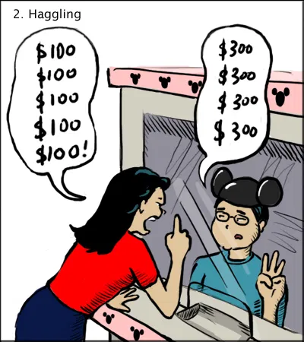
as quickly as possible
尽快
jǐnkuài
介意
jièyì
细节
xìjié
计较
jìjiào

Slide 22
扼要
èyào
寒暄
hánxuān
虚伪
xūwěi

Slide 23
近义词2
介意
jièyì
在意
zàiyì

Slide 24
介意
jièyì
在意
zàiyì
语义
相同点 | 1.V. 2. 都有“把不愉快的事情放在心上”的意思。
不同点 | 在意→“思想上重视、留意”的意思。

Slide 25
介意
jièyì
在意
zàiyì
1.我多次提醒她要注意安全，可是他就不在意。
2. A：你注意了吗？今天那个马拉松比赛的冠军长得很帅。
B：抱歉，我还真没怎么在意，等晚上看电视的时候我
一定专门留意一下。
3. 他对自己的衣着毫不在意，因此常被人笑话。
4. 如果在饮食方面太不在意，时间长了会引起健康方面的问题。

Slide 26
介意
jièyì
在意
zàiyì
常常可以在同一语境中使用。
1.我刚才是跟你开个玩笑你可千万别介意/在意呀。
2.他是个谨慎小心的人，很介意/在意别人对自己的看法。

Slide 27
近义词3
虚伪
xūwěi
虚假
xūjiǎ

Slide 28
虚伪
xūwěi
虚假
xūjiǎ
语义
相同点 | 1.V. 2.贬抑词 。 3.实际不相符、不一致的意思。
不同点 | 1.虚伪→“真诚”的反面，指人的语言、作风、 行为不诚实。 2.在意→“真实”的反面，指情况与事实不一样。

Slide 29
虚伪
xūwěi
虚假
xūjiǎ
1.我觉得他对我的感情是虚伪/虚假的，他追求我主要是想利用
我。
2.你们的道歉一点都不真诚，我讨厌你们这种虚伪/虚假的态度。
3.这篇报告上的数字全是虚假的，对我们的研究完全没有参考
价值。
4.他这个人真虚伪，当面说人话，背后说鬼话。

Slide 30
虚伪
xūwěi
虚假
xūjiǎ
“虚假”可以重迭使用→“虚虚假假”。
他说话经常虚虚假假，早在朋友面前失去信誉了。
Reputation
信誉
xìnyù

Slide 31
口不对心
kǒu bú duì xīn
duplicity; say yes and mean no
他说话总是口不对心，所以大家都不愿意跟他当朋友。

Slide 32
1.这孩子谈不上很聪明，但他做什么都非常认真、
努力，从来都是老师眼中的好学生。
2.这个地方虽然谈不上是风景名胜，但也是个碧波
荡漾、绿树成荫的好地方。
碧波荡漾
bìbō dàngyàng

Slide 33
谈不上...
tánbúshàng
question simply does not arise
be out of the question
far from being
not to mention
“条件不够或不可靠而无须提或不值得提”的意思。

Slide 34
谈不上
tánbúshàng
说不上
shuōbúshàng
语义
相同点 | 都有“因条件不够或不可靠而无须提或不值得提”的意思。
不同点 | “说不上”还有因为“了解、认识不清而无法说出来”的意思。
我也说不上是北京好还是老家好，反正各有各的特色。

Slide 35
谈得上
tándéshàng
说得上
shuōdéshàng
谈不上(说不上)的相反意思，说话常用“说得上”。
1.《哈里·波特》的作者真说得上是一位很有才华的女作家。
2.我们俩青梅竹马，说得上是无话不说的密友。
青梅竹马
qīng méi zhúmǎ
男生和女生从小到大都是好朋友。

Slide 36
1.那家公司___________是知名大企业，但在当地已经很有名了。
2.在我看来，他作为一个演员__________________________。
3. A：你知道唐代有个叫李白的大诗人吗？
B：_______________________________。
4. A：你看，这是我刚买的计算机，名牌的。怎么样？
B：_______________________________。
谈不上
谈不上演技精湛
我知道，但谈不上非常熟悉
还不错，但谈不上非常实用

Slide 37
世平按二二六。 “请将你的电话号码及讯息留下，我们会尽快答复你。” 世平连忙说：“我的电话是13448，我没收到九月份的宇宙杂志，请补寄。” 当日下午，宇宙杂志由专人送上。 同许多人相反，世平不介意与机器说话，她是一个办事的人，很多时候不动感情，也谈不上喜恶，只要可迅速达到目的，一切细节都不计较。 与录音机谈话简单扼要，省却寒暄问候，口不对心的虚伪。

Slide 38
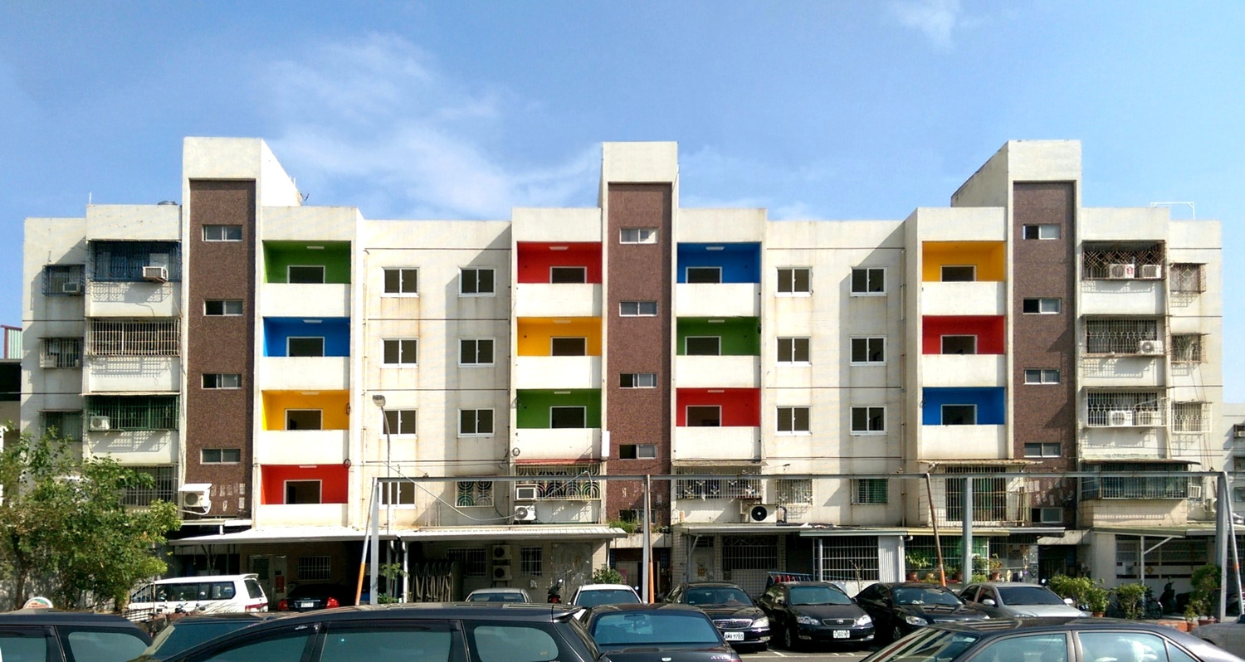
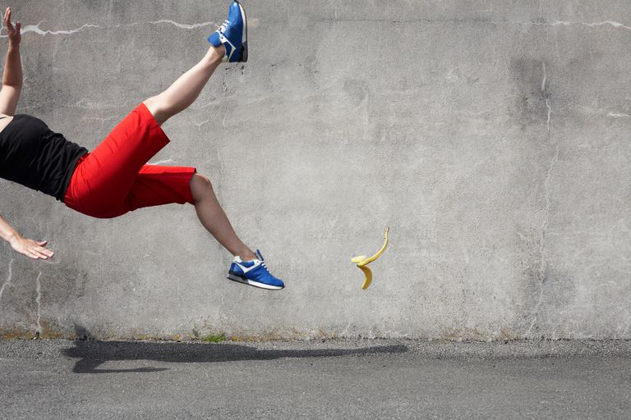
公众
gōngzhòng
值班
zhíbān
住宅
zhùzhái
偶然
ǒurán

Slide 39
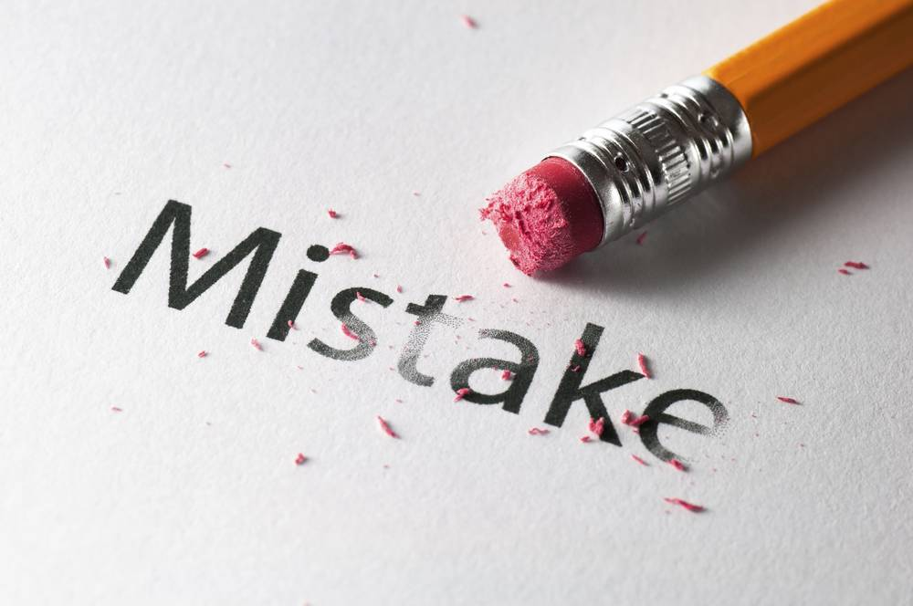
失误
shīwù

Slide 40
近日几乎每间公司都设有这种服务，特别是在周末或是公众假期，值班的通常是机器。 世平没想到私人住宅电话也会有这样的装置。 完全是偶然，世平拨电话给好友丘珠英，可是一时失误，按错一个号码，她听到录音机说：“这是55573……” 珠英的号码是55576，世平刚想挂断，忽然听到录音机说：“假如你找余仁邦，请按1，假如你找余仁杰，请按2，假如你打错号码，请按3。”

Slide 41
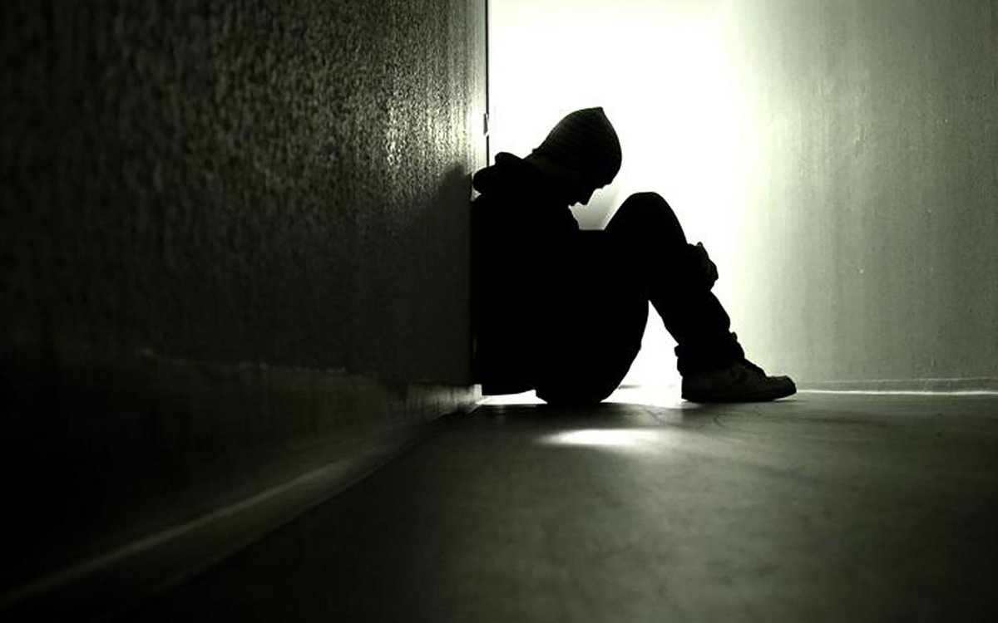
humor
psychologist
幽默
yōumò
心理学家
xīnlǐ xué jiā
沟通
gōutōng
寂寞
jìmò

Slide 42
be amazed ; be surprised
1.Involve; cover
2. Concern ; relate to
诧异
chàyì
涉及
shèjí
隐私
yǐnsī
作答
zuòdá

Slide 43
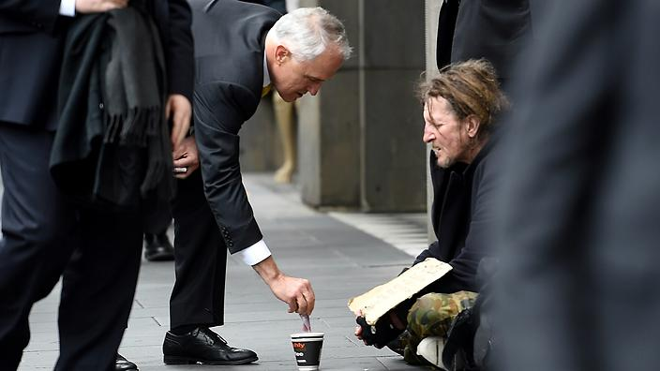
lively
generous
活泼
huópō
大方dàfāng

Slide 44
近义词4
突兀
túwù
突然
túrán

Slide 45
突兀
túwù
突然
túrán
语义
相同点 | 1.adj. 2.“(情况)发生的急促而出乎意料”的意思。
不同点 | 1.突兀→“高耸的样子”的意思。

Slide 46
突兀
túwù
突然
túrán
1.事情发生的实在是很突然/突兀，让所有人措手不及。
措手不及
cuòshǒubùjí
be caught unawares
2.张教授正在给同学解释一个经济方面的问题，小李却问
了他一个有关中国文化的问题，让大家觉得很突然/突兀。

Slide 47
突兀
túwù
突然
túrán
3.三峡的“神女峰”拔地而起，显得突然/突兀险峻 。
拔地而起
bá dì ér qǐ
山、树、建筑物很高。
险峻
xiǎnjùn
dangerous steep;precipitous
4.我的家乡开门见山，一座座突然/突兀的山峰高入云天。

Slide 48
突兀
túwù
突然
túrán
“突然”可以当“Adv.”。
1.病人的心脏突然停止跳动医生立即开始进行抢救。
2.一辆汽车突然失去控制，冲上人行道。

Slide 49
好不
语意 | 1.表示程度很深，并带有感叹的语气 (Expressively deep and with a sigh of tone.) 2.“好不”↔“好”，表示肯定的意思。
用法 | 好不+2syllable Adj. or V. representing mental activity

Slide 50
好不
1.这个市场很有人气，熙熙攘攘，摩肩接踵，好不/好热闹。
熙熙攘攘
xīxī-rǎngrǎng
路上行人很多、声音很吵杂。
摩肩接踵
mójiān-jiēzhǒng
路上行人很多、很挤。
2.相处一年的男朋友离她而去，令她好不/好伤心。

Slide 51
好不
“好容易”、 “好不容易”→表示否定，“不容易”的意思。
1.我们尝试了很多次，好容易才成功了。
2.那辆公共汽车好不容易塞进了四十个人。

Slide 52
好不
1.姚明打篮球的时候非常厉害，怪不得现在成为NBA的明星。
→姚明打篮球的时候好不/好厉害，怪不得现在成为NBA的明星。
2.当她接到名牌大学的录取通知书的时候，__________________。
3.A：在你昨天看的电影中，成龙的表现怎么样？
B：__________________________________________________。
4.A：听说周末你和你朋友出去郊游了？玩得过瘾吗？
B： __________________________________________________。
好不开心
成龙的表现好不出色
我们玩得好不过瘾

Slide 53
世平笑出来，太幽默了，她很想试试，按下3字。 录音机里的男声愉快地说：“其实心理学家说，打错电话是因为心急想与同伴沟通，可见你是一个寂寞的人，如果我说对了，请按4，我说错的话，请按5。” 世平诧异，这余家两兄弟好不奇怪，竟想出这种游戏来。 她按5，“啊，你不寂寞？好极了，那是信心的表现，刚才的问题涉及到隐私，你仍肯作答，可见你活泼大方……” 世平听到这里，忽觉突兀，挂断电话。 真的，陌生人的电话录音问她是否寂寞，她居然作答，太轻率了。

Slide 54
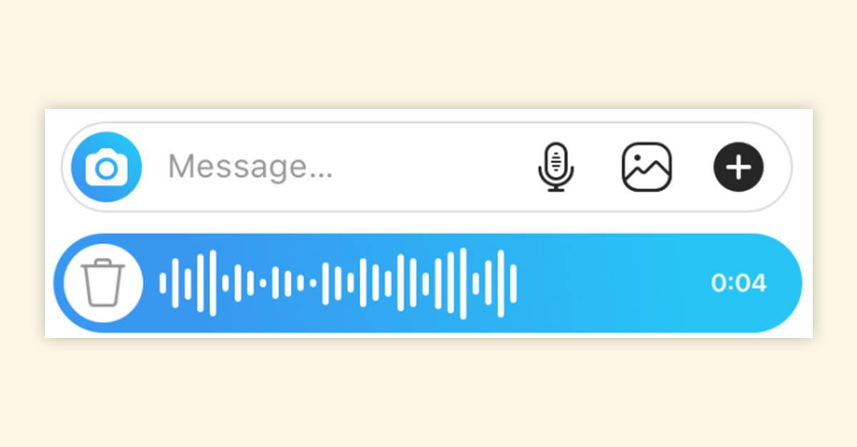
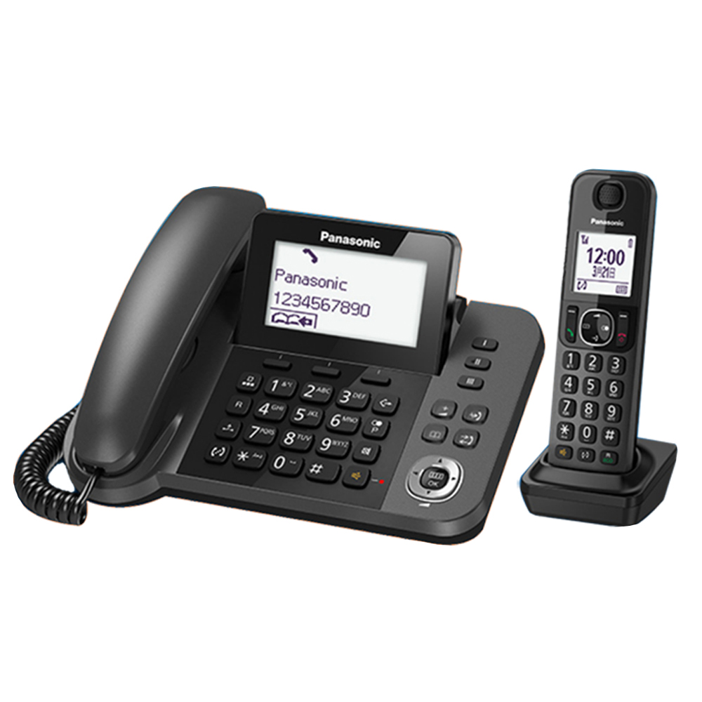
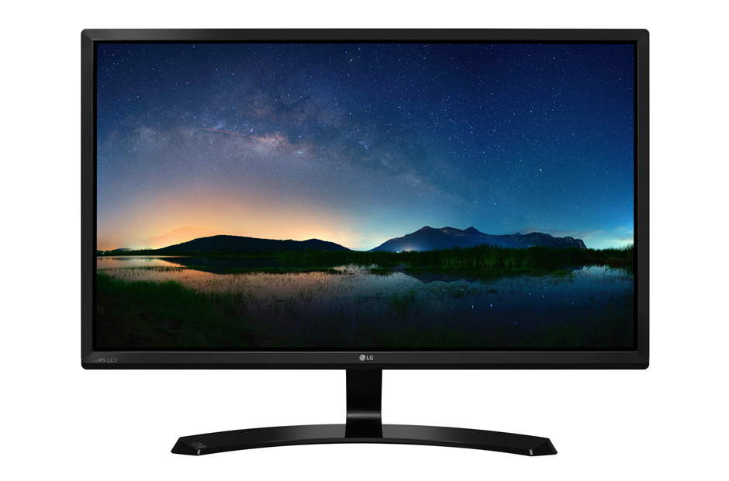
口讯
kǒu xùn
回电huídiàn
显示
xiǎnshì
荧光屏yíngguāngpíng

Slide 55
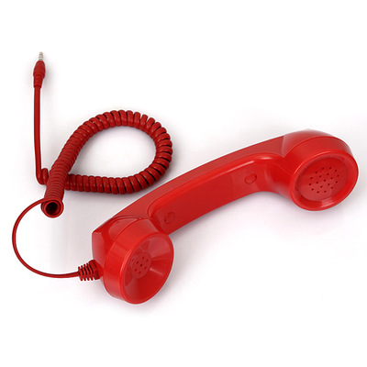
单身
dānshēn
听筒tīngtǒng
回复
huífù
标准
biāozhǔn

Slide 56
她终于找到了丘珠英，但是珠英不在家，只得到“请留下电话号码与口讯，我会尽快回复你”的标准答案。
傍晚回电来了，世平的电话设有来电显示，那意思是，电话铃一响，一个小小荧光屏会显示来电者的电话号码，那么，世平可以选择听与不听。
世平觉得单身女子需要这样的设备。
见是珠英，便拿起听筒，与她谈了几句。

Slide 57
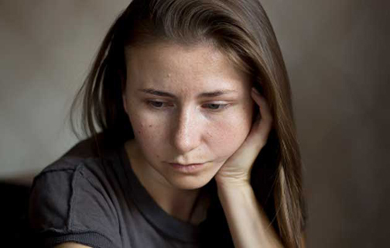
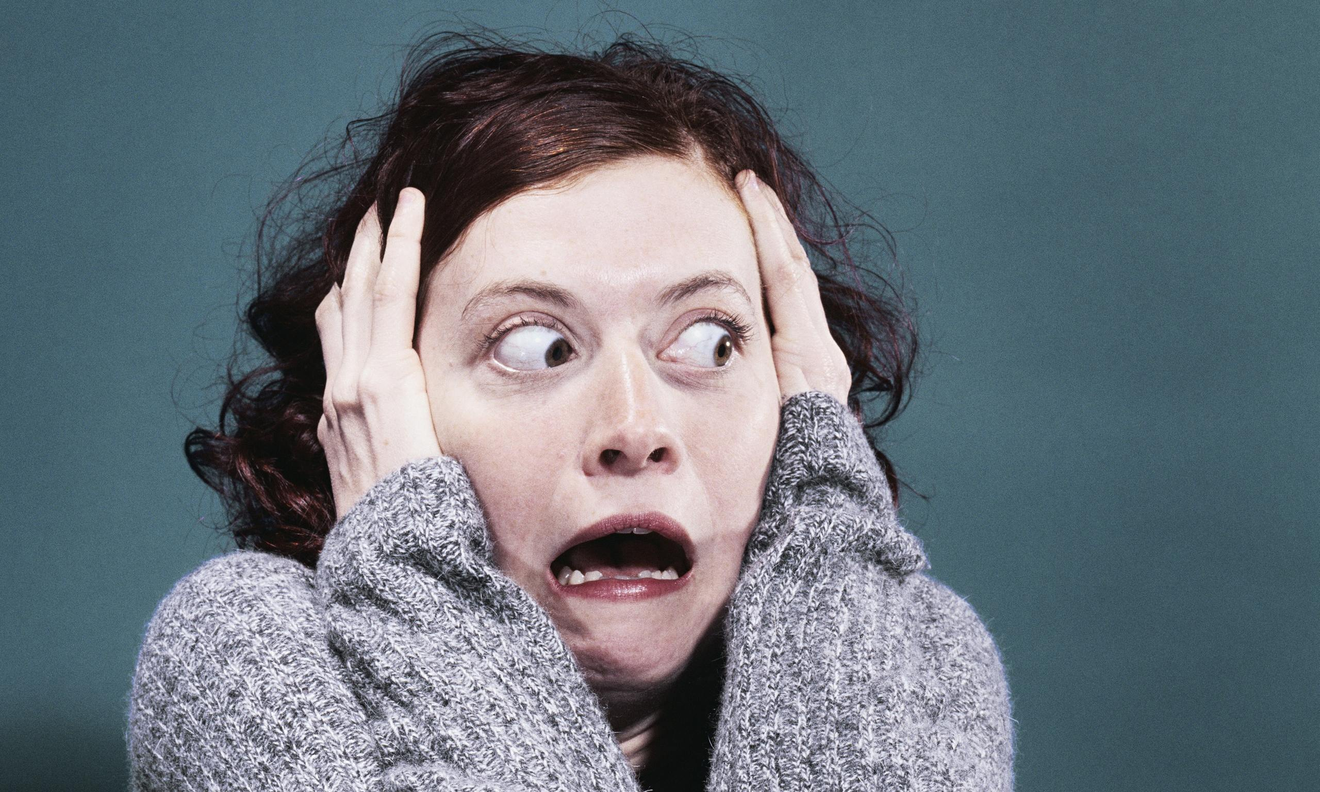
depressing
hesitate
沉闷
chénmèn
彷徨
pánghuáng
panic-stricken
渴望
kěwàng
惊惶
jīnghuáng

Slide 58
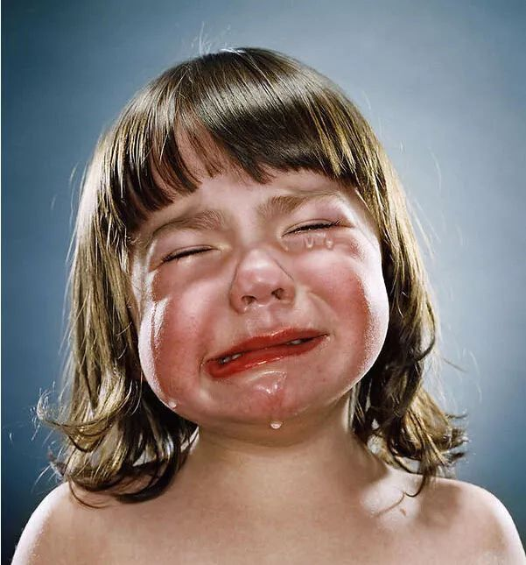
徒步
túbù
感激
gǎnjī
shed tears
conduct ; action
流涕
liú tì
作为
zuòwéi

Slide 59
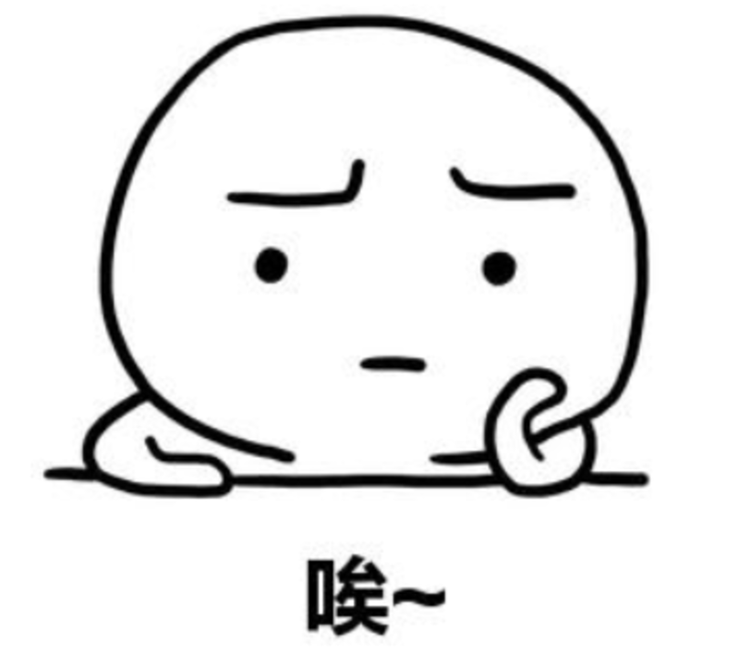
分手
fēnshǒu
梦境mèngjìng
heave a sigh
叹气
tànqì

Slide 60
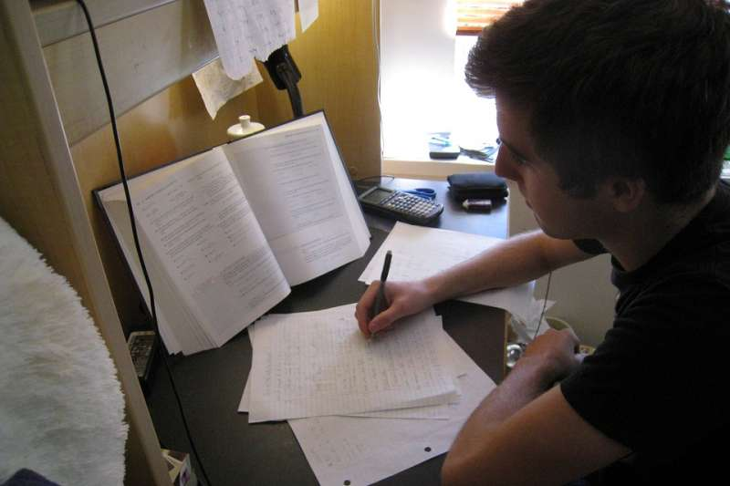
谈何容易
tánhéróngyì
be easier said than done ;
by no means easy
每天读书说起来很简单，但实际去做谈何容易啊！

Slide 61
不是…就是…
if it's not A, then it's B
Usage：不是 + A，就是 + B
→ A and B can be verbs, adjectives or nouns.

Slide 62
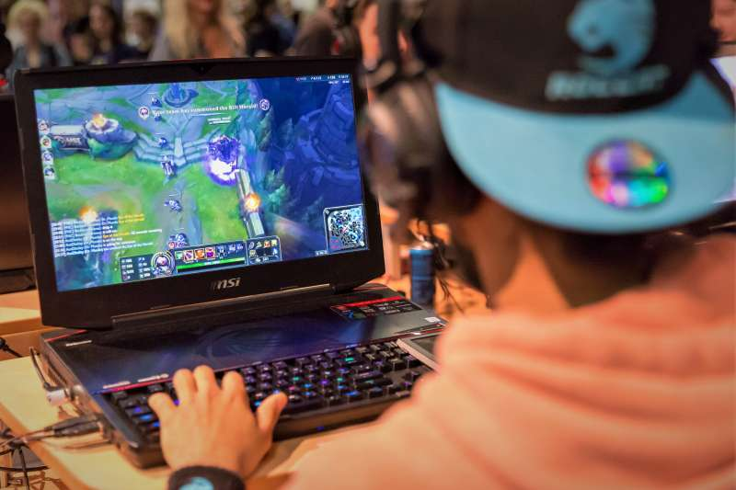
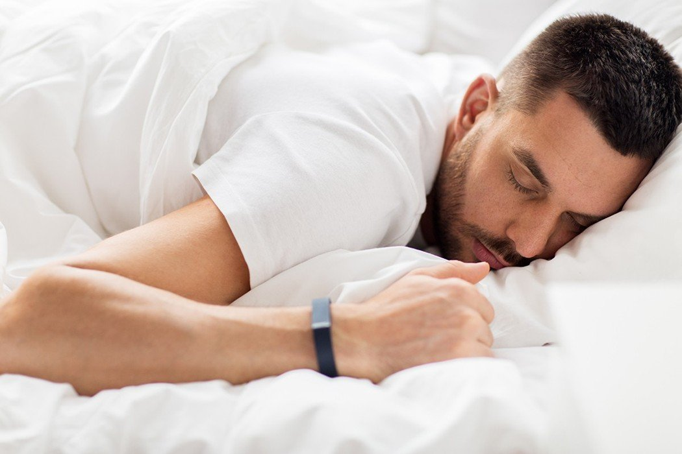
不是…就是…
他整天不是打游戏就是睡觉。

Slide 63
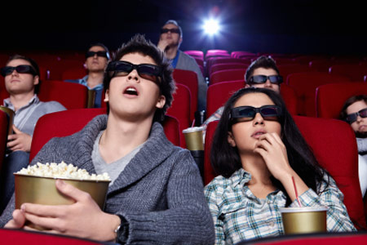
不是…就是…
他们约会不是去咖啡馆就是去电影院。

Slide 64
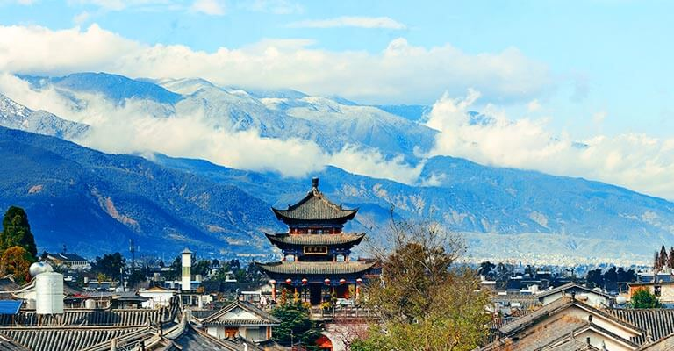
不是…就是…
小王去旅游的地方不是云南就是广西，我记不请楚了。

Slide 65
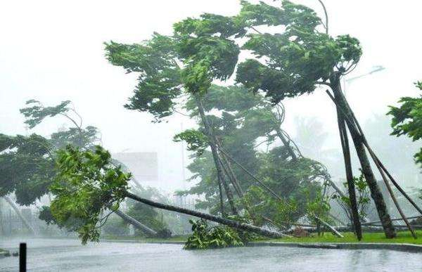
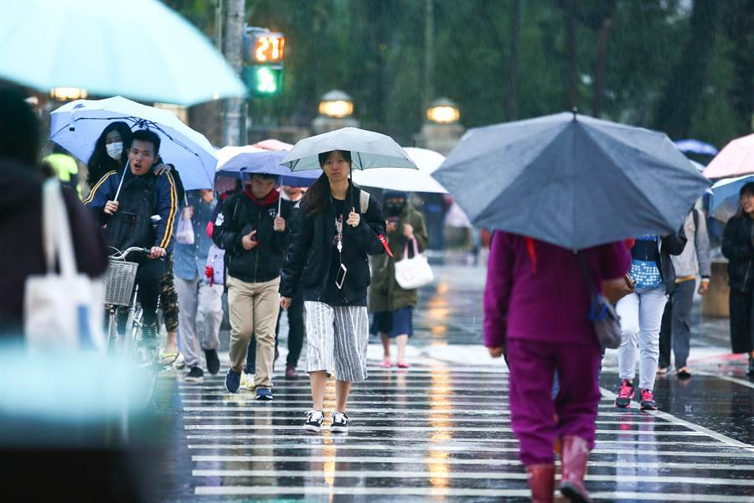
不是…就是…
最近的天气真糟糕，不是刮风就是下雨。

Slide 66
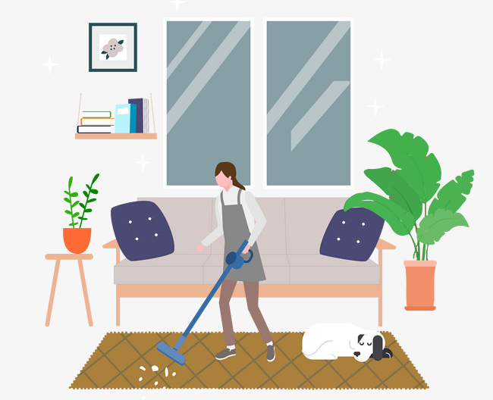
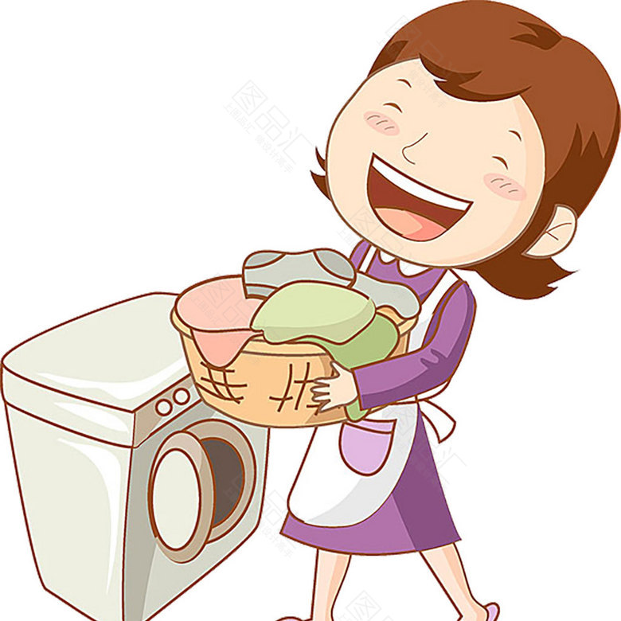
不是…就是…
周末在家里，妈妈不是洗衣服就是打扫房间，比平时还要辛苦。

Slide 67
不是…就是…
1.他平时喜欢看的句子就是爱情片和武侠片，对其他的都
不太感兴趣。
→他平时喜欢看的句子不是爱情片就是武侠片，对其他的
都不太感兴趣。
2.在学校里我常常参加的体育活动，__________________。
不是篮球就是足球

Slide 68
不是…就是…
3.A：你认为他们俩发生矛盾的主要原因是什么？
B：____________________________________________。
4.A：我看你是个喜欢动物的人，你们家里养宠物吗？
B：____________________________________________。
5.A：你大学毕业想找什么样的工作？
B： ___________________________________________。
他们俩发生矛盾的原因不是为了工作就是为了钱
我家里养的宠物不是兔子就是猫
我大学毕业想找不是跟教学有关就是跟编教材有关的工作。

Slide 69
珠英说：“生活沉闷极了，对前途十分彷徨，渴望爱人与被爱。” 又道：“昨夜做梦，有急事，在马路边用公众电话，拨了三四遍，不是打不通就是无人接，惊惶极了，终于徒步跑回家，有人忽然拉住我，说愿意帮我忙，我感激流涕。” 世平问：“那人是你男友区和平吗？” “不，他哪里有作为，梦中救我的是陌生人。” “珠英，你还是与区某分手吧，梦境已说明一切。” 珠英长长地叹了一口气，“唉，谈何容易，我最怕寂寞。”

Slide 70
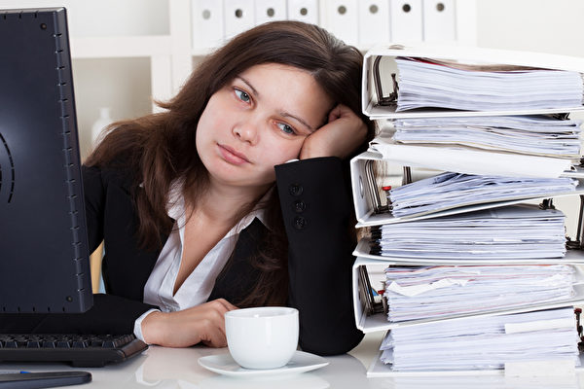
疲倦
píjuàn
登记dēngjì
枯燥kūzào

Slide 71
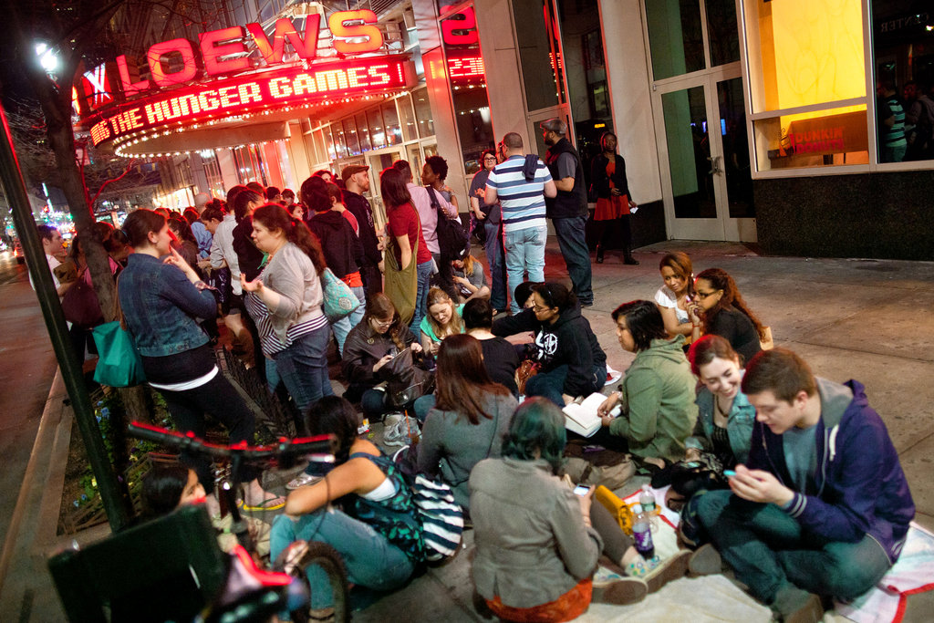
亦
yì
also, too; likewise
此事虽小，但亦不可忽视。
早已
zǎoyǐ
long ago
开演时间还没到,电影院门口早已挤满了观众

Slide 72
固然
gùrán
no doubt ; true
工作固然很忙,但还是可以抽出一些时间出去玩的。

Slide 73
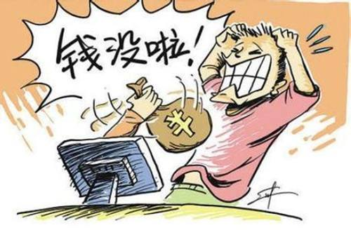
如梦初醒
rúmèngchūxǐng
as if awakening from a dream
经过我耐心地说明、解释，他才如梦初醒，知道自己受骗了。

Slide 74
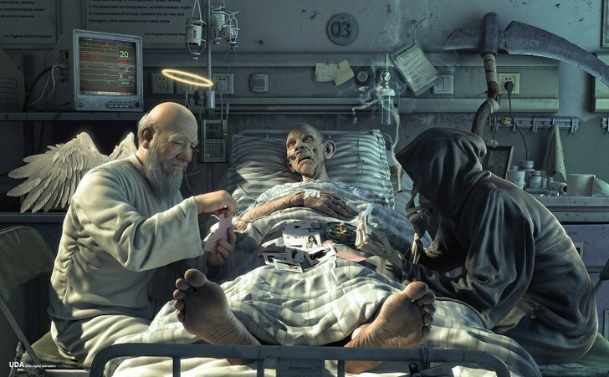
奄奄一息yǎnyǎn-yīxī
at one's last gasp ;
on the verge of death
这个病患奄奄一息躺在床上，随时都有可能死去。

Slide 75
世平心一动。 “你是一个寂寞的人吗，如果我说对了，请按4。 ” 对方也可能有来电显示，早已记录了她的电话号码及登记电话的姓名。 她固然知道他们是余氏兄弟，他们也许亦知道她叫江世平。 “世平，世平，你还在那一头吗？”珠英直叫她。 “在，在，”世平如梦初醒，“最近精神不大好。” “不是疲倦，我们都给枯燥的生活害得奄奄一息。” 世平同意，她挂了电话。

Slide 76
curious
独自
dúzì
好奇hàoqí
situation
题材
tícái
局势
júshì

Slide 77
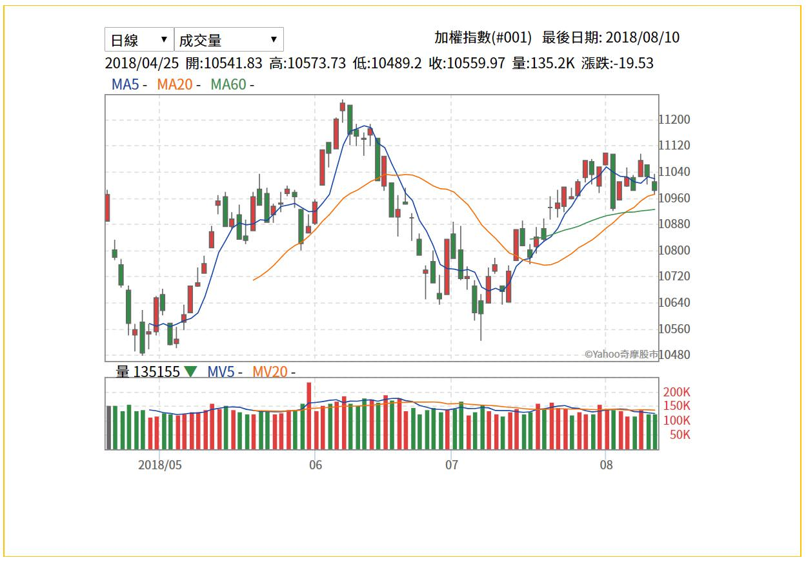
股票
gǔpiào
走势jièyì
stock
trend

Slide 78
身不由主shēn bù yóu zhǔ
without the freedom to act independently (idiom)​
长官指示，我只能照做，我也是身不由主啊！

Slide 79
她独自在客厅坐了一会儿，忽然身不由主，重拨55573。 电话录音并没有从头开始，录音这样说：“你是江世平小姐吧，欢迎你致电余宅，假如你想多聊几句，请按6，如果只是好奇，请按7。” 世平按6。“你想谈何种题材？假如要讲中东局势，请按8，美国股票走势，请按9;人类感情问题，请按10……” 世平按10。“很好很好，有关父母与子女问题，请按11，有关男女感情，请按12……”

Slide 80
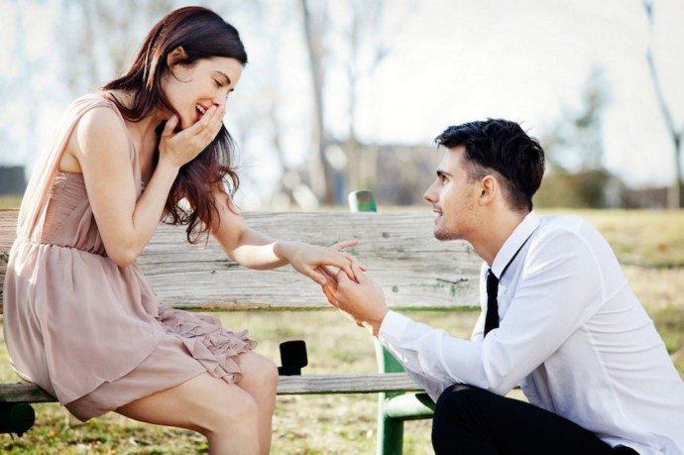
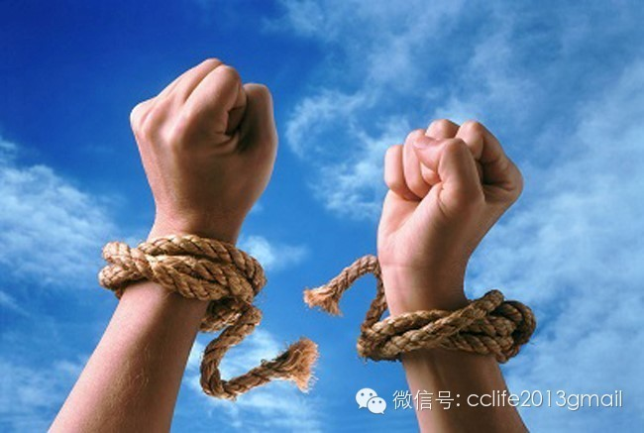
私人
sīrén
过分guòfèn
rouse ;
pluck up
get rid of
鼓
gǔ
摆脱
bǎituō
鼓起勇气

Slide 81
迷惑
míhuò
设计
shèjì
机密
jīmì

Slide 82
近义词5
迷惑
míhuò
困惑
kùnhuò

Slide 83
迷惑
míhuò
困惑
kùnhuò
语义
相同点 | 1.adj. 2.“不清楚、不明白”的意思。
不同点 | 1.迷惑→“搞不清楚、不懂” 。 2.困惑→“觉得困难、不知道怎么处理”。 3.迷惑→可当V.。

Slide 84
迷惑
míhuò
困惑
kùnhuò
1.他完全没有做这种事的动机，为什么会铤而走险呢？真
让人迷惑/困惑。
铤而走险
tǐng’érzǒuxiǎn
没有办法,只得冒险
(to take a risk out of desperation (idiom)

Slide 85
迷惑
míhuò
困惑
kùnhuò
2. 孩子迷惑/困惑地望着正在吵架的父母，那样子真可怜。
3.很多动物身上的颜色是伪装色，这是用来迷惑/困惑周
围其他生物的。
4.那个骗子说了一堆花言巧语，把很多人都迷惑/困惑住
了，但迷惑/困惑不了我。

Slide 86
如此
rúcǐ
So → 表示程度深
Usage：如此 + adj./v.
※adj./v. →2 syllable or more than 2 syllable.

Slide 87
如此
adj./v. → 2 syllable or more than 2 syllable.
1.想不到海底的世界竟是如此有趣而有丰富，以前我们对
这里的了解太少了。
2.朋友们对我如此关心，真使我深受感动。
3.桂林漓江的风景是如此迷人，以至于大家都流连忘返，
乐不思蜀了。

Slide 88
流连忘返liúlián-wàngfǎn
to remain enjoying oneself and forget to go home
乐不思蜀
lè bù sī shǔ
have much enjoyment and forget to go back home

Slide 89
如此
adj./v. → 1 syllable
“如此”的后面要加“之”这个字
1.作为一个外国人，他的书法写得如此之好，是大家始
料未及的。
始料未及
lè bù sī shǔ
一开始没有想到
not expected at the outset

Slide 90
如此
1.我家新来了一只小狗，长得非常可爱，全家人没有不喜欢它的。
→我家新来了一只小狗，长得如此可爱，全家人没有不喜欢它的。
2. 经过一番修饰打扮，她_________________________________。
3.A：在学生的眼里，音乐老师是怎么样的人？
B： __________________________________________________。
4.A：上海为什么对你有这么大的吸引力呀？
B： __________________________________________________。
变得如此美丽
在学生眼里，音乐老师是如此优雅(graceful)的人
因为对我来说，上海是如此有趣

Slide 91
世平按12。“啊，我们开始谈私人问题了，如果你觉得过份，请按13，如不，请按14。” 世平又鼓起勇气按14。“如果你想摆脱一段感情，请按15，如果你渴望爱人与被爱，请按16。”
世平迷惑了，这余氏兄弟到底是什么人？他们竟设计了如此精密的录音设备，世平忍不住按下16号。

Slide 92
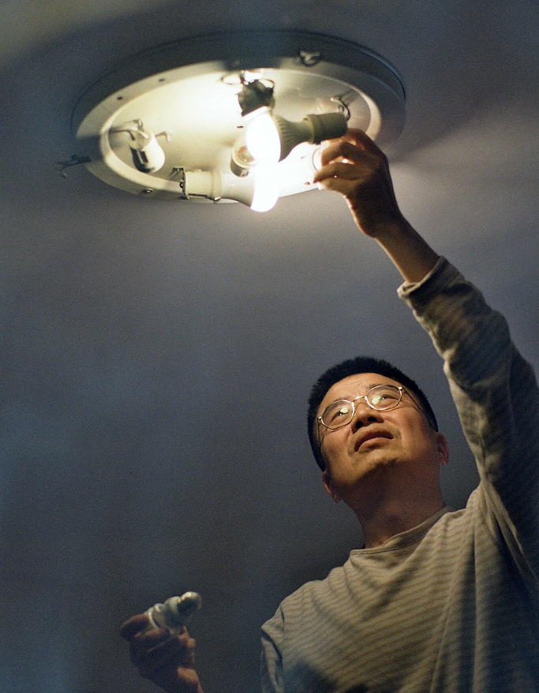
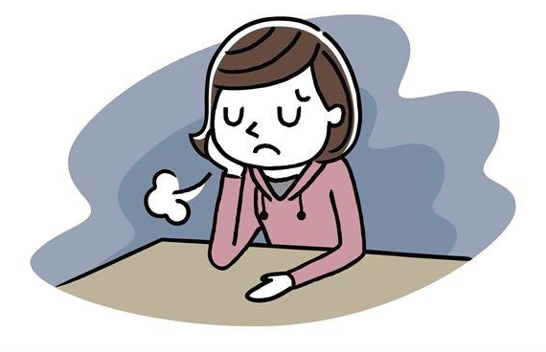
唏
xī
更换gēnghuàn
此刻
cǐkè
愿意
yuànyì

Slide 93
约会
yuēhuì

Slide 94
“假如你目前已有爱人，请按17，无，则按18。” 世平按18，因是通过电话与录音机器谈话，世平不觉得危险。唏，有什么事，最多更换电话号码好了，此刻她真需要有人陪她聊聊。 “如果你愿意跟我余仁邦约会，请按19，如果你选择我弟弟余仁杰，请按20，如果你不愿与任何一人见面，请按21。” 世平笑了，她轻轻按19。

Slide 95
课文理解
1.江世平给航空公司打电话的目的是为父母买飞机票。
2.江世平之所以觉得“真好”，是因为她觉得这种通过按
按钮获取信息的方式有很多好处。
3.江世平给宇宙杂志社打电话后马上收到迟到的杂志。
4.江世平觉得与机器说话让人不太舒服，而许多人觉得无所谓。
5.与录音机谈话比较简单，可以直接地说出自己真实的想法。。

Slide 96
课文理解
6.江世平原来不知道私人电话也有这样的功能，是因为打错了
电话才了解到的。
7.余家的录音电话说江世平“活泼大方”，这使她觉得“突
兀”，所以挂断了电话 。
8.从丘珠英的话中可以看出来她是一个对生活积极乐观的人。
9. 丘珠英之所以不和男朋友分手，是因为她很爱她的男朋友。
10.再给丘珠英打电话时， 江世平一度走神了，因为丘珠英提到的
“寂寞”使她想起了给余家兄弟打电话的事 。

Slide 97
课文理解
11. 丘珠英认为大家都精神不好是因为生活太枯燥了。
12. 余家兄弟已经知道江世平会再给他们打电话，所以专
门为她设计了录音电话。
13. 与陌生人谈论感情问题，使江世平觉得不太安全。
14. 江世平最后选择的19，是拒绝与余家兄弟见面。

Slide 98
思考讨论
1.江世平是个怎么样的人？
2.江世平的生活状态怎么样？
3.江世平为什么会“身不由主”地给余家兄弟打电
话，而且还同意与余仁邦见面？
4.丘珠英是个怎么样的人？
5.丘珠英的梦境说明了什么？

Slide 99
不必 | 实惠 | 介意 | 虚伪 | 突兀 | 迷惑
未必 | 优惠 | 在意 | 虚假 | 突然 | 困惑
1.这个人真_____，昨天还说不同意领导的意见，可是今天在会上却说了
这么多赞同的话。
2. 为这么一件小事而烦恼，我认为大可______ 。
3.大家顺着山道往前走， ______，从草丛里跑出来一只兔子，把大家惊
喜坏了 。
4.小孩子说话没轻没重，请你千万不要______ ，。
5.她很爱自己的男朋友，非常______他的每一句话，每一个动作，每一
个眼神。
虚伪
不必
突然
介意
在意

Slide 100
不必 | 实惠 | 介意 | 虚伪 | 突兀 | 迷惑
未必 | 优惠 | 在意 | 虚假 | 突然 | 困惑
6.地处陕西的华山，以山势险峻着称，那里山峰______ ，悬崖林立，使
人心惊。
7.这本书的语言晦涩难懂，有很多内容让人 ______不解 。
8.农民们在稻田里面插上稻草人是为了______来偷吃的鸟类 。
9. 国家已经制定了专门的制度和法律，来杜绝______广告的泛滥 。
10.对普通学生来说，在学校的食堂吃饭比较经济______，是个不错的选
择 。
突兀
困惑
迷惑
虚假
实惠

Slide 101
不必 | 实惠 | 介意 | 虚伪 | 突兀 | 迷惑
未必 | 优惠 | 在意 | 虚假 | 突然 | 困惑
11.老师讲解这个问题的时候我没有______，结果考试的时候我就胡涂了 。
12.从医生的角度来说，靠不吃饭来减肥______是一个好办法 。
13.商家在假日的时候会搞一些______消费者的活动，以促进销售 。
困惑
未必
优惠

Slide 102
固定 | 编辑 | 流涕 | 失误 | 涉及
追究 | 计较 | 寒暄 | 沟通 | 徒步
1.我把刚买回来的一幅国画______在房间北面的墙上，屋子 里顿时增色不少。
2. 他感激______地说：“如果没有各位无私相助，也许就没有我的今天了。”
3. 他决定要去完成一个壮举，就是独自______穿行塔克拉玛干大沙漠 。
4.他在一个网站工作，负责______每天的文艺和体育新闻。
5.由于有些人对工作马虎失职，造成了这次可怕的事故，公安局决定要______有关人员的法律责任。
固定
流涕
徒步
编辑
追究

Slide 103
固定 | 编辑 | 流涕 | 失误 | 涉及
追究 | 计较 | 寒暄 | 沟通 | 徒步
6.A：弟弟真讨厌，借了我50块钱，到现在还没有还我。
B：他肯定不是故意的，也许是忘了。你是哥哥，应该宽宏大量一些，
不要这么斤斤______。
7. 老里和老刘每次散步时碰上都要______一番，互相问候。
8. 这次比赛失败的原因是战术______，下次我们一定要吸取教训。
9.这个问题 ______个人隐私，我们还是不要多问了。
10. 在谈判中，双方产生了一些误会，但经过接触和______，误会已经消
除了。
计较
寒暄
失误
涉及
沟通

Slide 104
1.与录音机谈话简单扼要，省却寒暄问候，口不对心的虚伪。
A 说话的内容不对
B 说的话与心里想的不一样
C 说的不对想的对
2.生活沉闷极了，对前途十分彷徨，渴望爱人与被爱。
A 对前途失去信心
B 对前途很不放心
C 对前途感到茫然和犹豫

Slide 105
3.唉，谈何容易，我最怕寂寞。
A 不那么容易
B 说起来很容易
C 其实很容易
4.“在，在”世平如梦初醒， “最近精神不大好。 ”
A 做梦以后刚醒过来
B 刚清醒和明白过来
C 好像做了一场梦一样

Slide 106
5.不是疲倦，我们都给枯燥的生活害得奄奄一息。
A 呼吸很微弱
B 累得直喘气
C 只想休息一下
6.她独自在客厅坐了一会儿，忽然身不由主，回放55573。
A 自己不能控制身体
B 身体失去了控制
C 身体不由自己作主

Slide 107
1.不必
你安心在医院 A 修养， B 担心公司的工作， C 我已经把一切都 D 安排好了。
2.故
A 早晨大雾弥漫， B 能见度很差， C 所有班机 D 只得推迟起飞。

Slide 108
3.尽快
事情很急，请你 A 给我 B 答复，我得 C 根据你的答复才能 D 作出决定。
4.好不
我的爸爸妈妈关系非常 A 亲密，他们以前 B 青梅竹马，现在 C 恩爱有加，将来一定也会白头偕老，我觉得他们
D 幸福。

Slide 109
5.居然
这个 A 生长在贫困地区的少年 B 考上名牌大学的热门专业， C 让人不能不 D 刮目相看。
6.早已
歌星周华健北京演唱会的票 A 卖完了。演唱会当天，很多没有票的歌迷 B 来到场外， C 希望能有运气 D 得到一张退票。

Slide 110
7.亦
她不仅对待工作 A 非常认真负责， B 对待婚姻和家庭 C 是如此， D 是一个公认的具有传统美德的女性。
8.独自
有的国家 A 有这样的法律规定：不能 B 让不满九岁的孩子 C 留在家里，这主要是为了更好地保护 D 儿童的人身安全。

Slide 111
9.亦
此时 A 世界上又不知道有多少婴儿 B 诞生了，有多少老人 C 去世了。 D 人生就是这样，再生生死死之间循环。

